Slide 1
Deep Neural Network

Slide 2
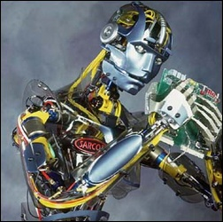
בינה מלאכותית
  איזו מכונה חכמה!
  בינה כבסיס הלמידה
  יכולת הכללה של הלומד מניסיון.
    מערכות מומחה
    רשתות נוירונים
    רובוטיקה
    לוגיקה מעורפלת
    משחקי מחשב
    AGENTS

Slide 3
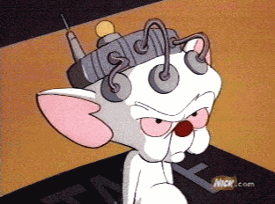
מוטיבציה – רשתות נוירונים
המוח האנושי מבצע פעולות חישוביות מגוונות ומסובכות במהירות וביעילות
  מקבילות
  הסתגלות
  עיבוד של מידע לא עקבי
  עמידות
המטרה היא לנסות ליצור מוח מלאכותי במחשב, אשר יחקה ביעילות את המוח האנושי ביכולות המתוארות לעיל.

Slide 4
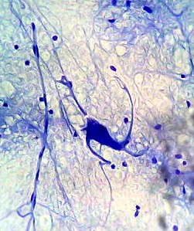
המוח מורכב משני סוגים של תאים
  תאי עצב (נוירונים)
  תאי גליה
הידעת...
מוח האדם מכיל כ-
100000000000000
(למי שמתעצל לספור ,יש כאן 14 אפסים)
תאי עצב.
זבובים:
10⁷
דבורים:
10⁹
נוירון טיפוסי

Slide 5
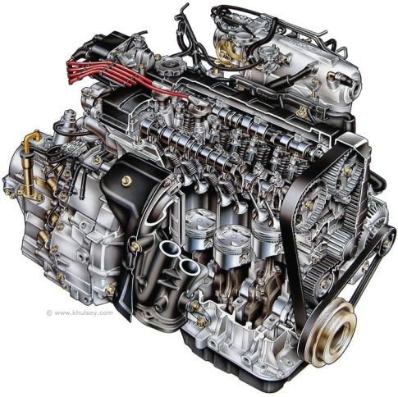
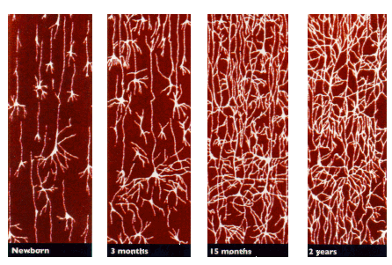
כמה עובדות מעניינות על המוח:
  מסת המוח של אדם בוגר נע לרוב בין 1,400 ל-1,650 גרם ונפחו הממוצע הוא כ-1,600 סמ"ק.
  המוח מהווה רק 2% ממסת גוף, אך צורך כ20%
  מזרם הדם, ומאספקת החמצן (בזמן מנוחה).
  המוח של הגברים שוקל כ-100 גרם יותר מזה של הנשים!!!
  וכמות התאים בו גדולה ב4% מהכמות אצל הנשים.
  (אין ראיות לכך שהבדלים במשקל המוח משפיעים על מידת האינטליגנציה או על היכולת המנטלית.
  ישנן טענות, שאדם ממוצע משתמש רק ב-3 עד 10 אחוז מיכולת המוח שלו.)
  מחצית מתאי העצב המרכיבים את מוחו
  של תינוק מתים בתוך השנה הראשונה,
  עת נותרים במוח 100 מיליארד נוירונים.
1.6L Subaru Engine

Slide 6
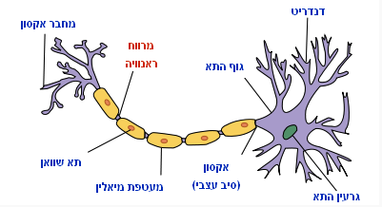
מבנה הנוירון
הנוירונים הם קודם כל תאים. אולם מה המיוחד בתאי העצב,הנוירונים?
הנוירונים מסוגלים להעביר מידע לנוירונים אחרים באמצעות תהליכים
אלטרו-כימיים/
כל נוירון מתחלק ל3 חלקים מרכזיים:
  דנטריטים
  גוף התא
  אקסון

Slide 7
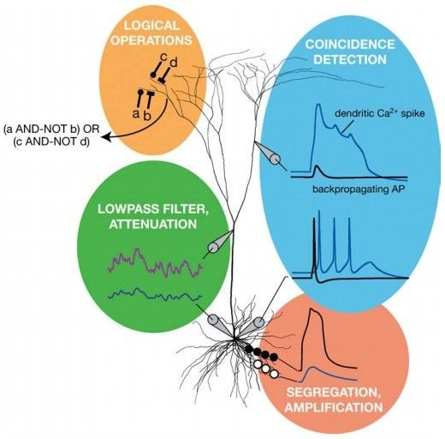
Biological Neurons:
Many different types
Dendrites can perform complex non- linear computations
Synapses are not a single weight but a complex non-linear dynamical system
Rate code may not be adequate
[Dendritic Computation. London and Hausser]
Fei-Fei Li & Andrej Karpathy & Justin Johnson Lecture 4 - 13 Jan 2016
Lecture 4 - 75

Slide 8
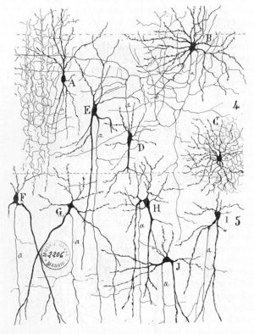
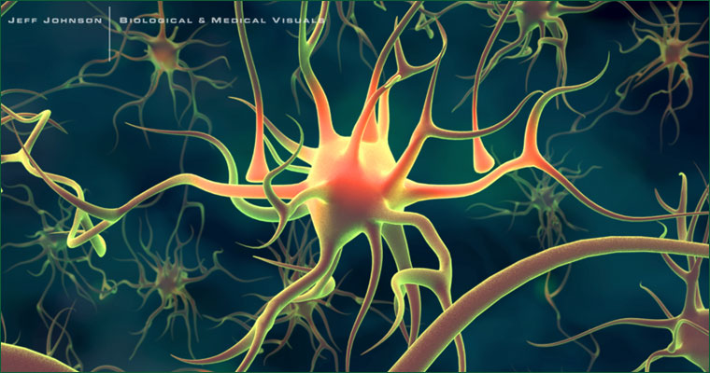
בהשוואות מסוימות בין המוח לבין מחשבים, יש שמחשבים את החישוב הבא: ישנם מיליארדי תאי עצב במוח האנושי; ההערכות משתנות, אך מדובר בערך ב־10¹⁴ תאים כאלו. מכיוון שזמן הרגיעה של תאים אלה הוא בערך 10 מילי-שנייה, מהירות החישוב היא בערך 100Hz. לפיכך לכל המוח יש עוצמה חישובית של בערך 10¹⁴ פעולות לוגיות לשנייה. אפשר להשוות זאת למחשב PC עם מעבד של 64 ביט בתדירות של 3 ג'יגה-הרץ, המבצע 10¹³ פעולות לוגיות בשנייה. אך יש לזכור שלכל תא עצב יכולים להיות יותר מעשרת אלפים חיבורים, ולפיכך הם מעבדים של ~10000 ביט ולא 64.
הידעת?
כאשר חקרו את מוחו של
אלברט איינשטיין לאחר מותו,
התברר שמשקל מוחו היה ממוצע,אולם, מספר הקשרים בין הנוירונים שבו היה גבוהה בהרבה מהממוצע

Slide 9
types of problems
Classification determine to which of a discrete number of classes a given input case belongs
  equivalent to logistic regression
Regression predict the value of a (usually) continuous variable
  equivalent to least-squares linear regression
Times series predict the value of variables from earlier values of the same or other variables

Slide 10
biological neural nets
Pigeons as art experts
Experiment
Pigeon in Skinner box
Present paintings of two different artists (e.g. Chagall / Van Gogh)
Reward for pecking when presented a particular artist (e.g. Van Gogh)
Watanabe et al. 1995

Slide 11
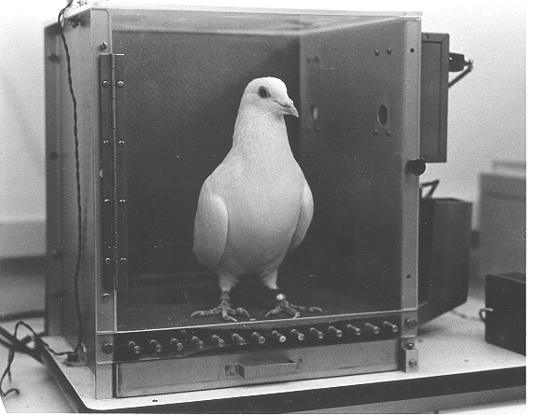
biological neural nets

Slide 12
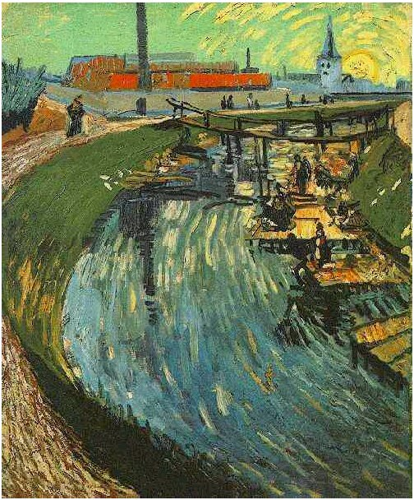
van Gogh
Notes:
Canal with Women Washing, 1888

Slide 13
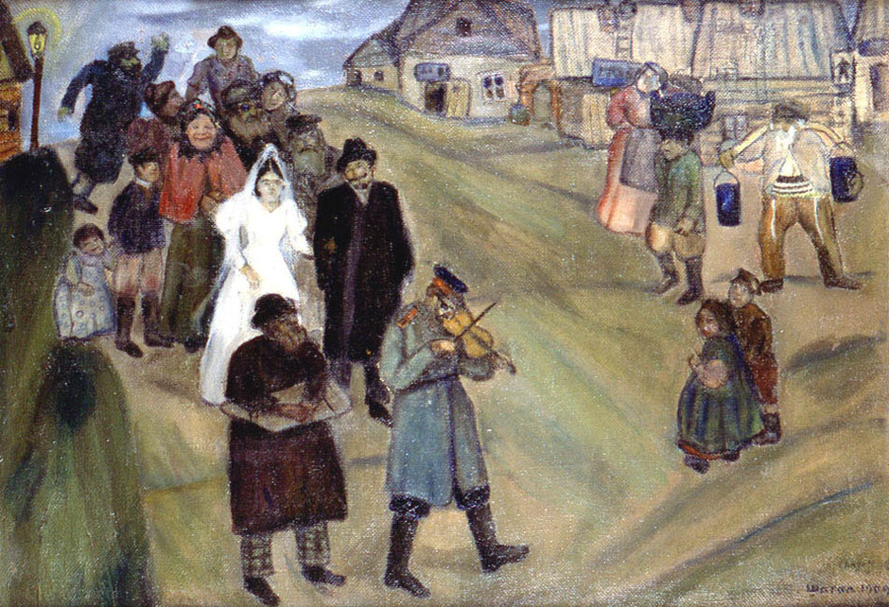
Chagall

Slide 14
pigeon neural nets
Pigeons were able to discriminate between Van Gogh and Chagall with 95% accuracy (when presented with pictures they had been trained on)
Discrimination still 85% successful for previously unseen paintings of the artists
Pigeons do not simply memorise the pictures
They can extract and recognise patterns (the ‘style’)
They generalise from the already seen to make predictions
This is what neural networks (biological and artificial) are good at (unlike conventional computer)

Slide 15
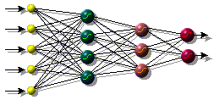
רשתות מלאכותיות
יכולת זיהוי והבחנה
חיקוי המוח האנושי
הרשת עוברת תהליך לימוד
זיהוי דפוסים
פתרון של בעיות pattern

Slide 16
המודל
כדי להעביר את תכונות הנוירון הביולוגי לנוירון מלאכותי – ממוחשב, מתבצעת הפשטה של מונח הנוירון, ולא ממומשים במלואם כל המנגנונים הביולוגים לפרטיהם.
הנוירון הממוחשב הוא יחידת עיבוד פשוטה, המקבלת קלט, מבצעת עיבוד ומספקת פלט.
הקלט הוא מערך של פלטים של נוירונים אחרים. הפלט הוא אות בינארי בעוצמה קבועה.
עוצמת הקשר בין פלט כלשהו לבין נקודת קלט הינה בעלת "משקל", ומתארת את מידת השפעת תוצאת החישוב של נוירון אחד על נוירון אחר המקבל קלט ממנו.
ערכי הקלט
על מנת להפעיל את רשת הנוירונים, יש להגדיר את המשקולות בקשרים בין כל
נוירון לשכנו.
נשים לב כי ברשת מלאכותית, בשונה מהמוח, ניתן לחבר כל נוירון לשכנו,כאשר משקל "0" בקשר ביניהם יהווה בפועל נתק.
המודל הפשוט ("המנוון"), מדבר על
נוירון כמבצע פעולת סכימה פשוטה, המייצר קלט על פי נקודת סף (threshold) מוגדרת.
ערכי הקלט
שכבת נוירונים - הקלט
שכבת נוירונים - הקלט
מטריצת משקולות
מטריצת משקולות
שכבת נוירונים נסתרת
שכבת נוירונים נסתרת
מטריצת משקולות
מטריצת משקולות
שכבת נוירונים - הפלט
שכבת נוירונים - הפלט
ערכי הפלט
ערכי הפלט

Slide 17
processing at a node
weight 1
Activation Function
Output
weight 2
1.0
Sum
0.5
weight 3
Sum
weight 4

Slide 18
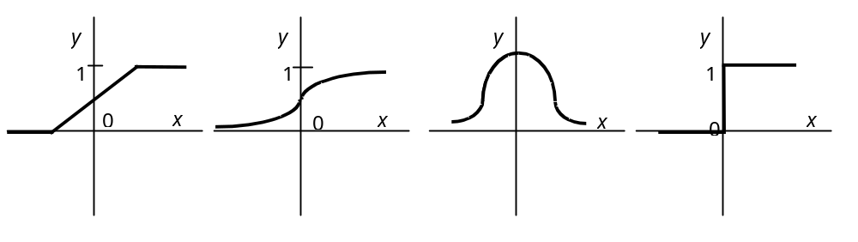
transfer functions
Determines how neuron scales its response to incoming signals
Hard-Limit Sigmoid Radial Basis Threshold Logic
Transfer function need not be sigmoidal but it must be differentiable

Slide 19
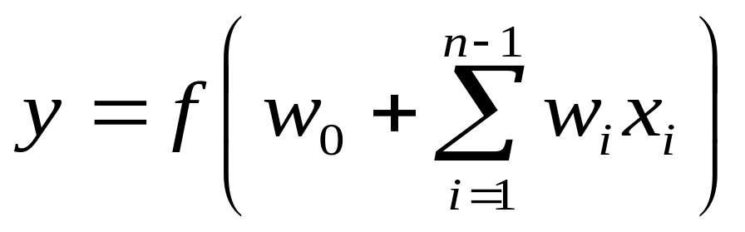
what is an artificial neuron ?
Definition : Non linear, parameterized function with restricted output range
y
w0
x1
x2
x3

Slide 20



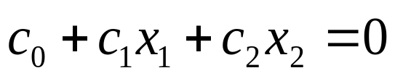

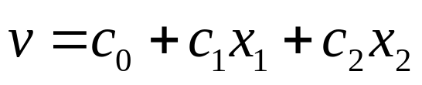






perceptron
Rosenblatt (1962)
Linear separation
Inputs :Vector of real values
Outputs :1 or -1
+
+
+
+
+
+
+
+
+
+
+
+
+
+
+
+
+
+
+
+
+
+
+
+
+
+
+
+
+
+
+
+
+
+
+
+

Slide 21
learning
The perceptron algorithm converges if examples are linearly separable

Slide 22
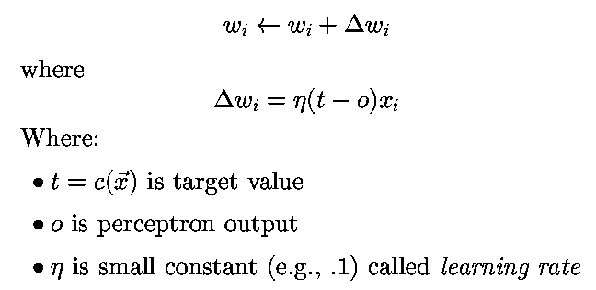
Perceptron Training Rule
Note: output value o is +1 or -1 (not a real)
Perceptron rule: a learning rule for a threshold unit.
Conditions for convergence
  Training examples are linearly separable.
  Learning rate is sufficiently small.

Slide 23
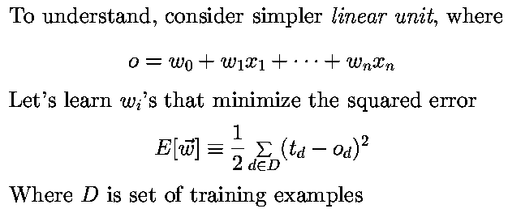
Least Mean Square (LMS) Error
Note: output value o is a real value (not binary)
Delta rule: learning rule for an unthresholded perceptron (i.e. linear unit).
  Delta rule is a gradient-descent rule.

Slide 24
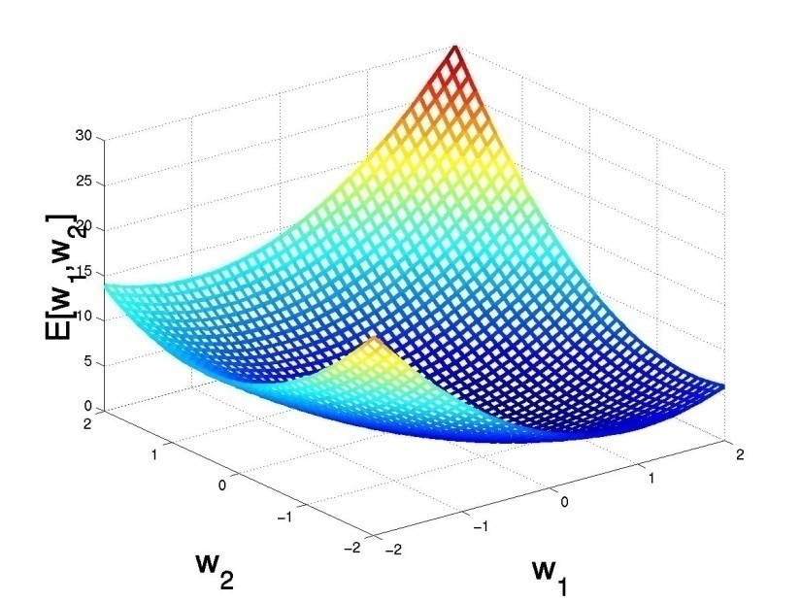
איך מאמנים רשת עצבית
לאחר שקובעים את מס' השכבות החבויות וגודל כל שכבה, יש צורך לקבוע את ערכי המשקולות כך שטעות הניבוי של הרשת תמוזער.
משטח הטעות ( error surface ) – כל אחת מהמשקולות (הפרמטרים החופשיים) תהווה מימד במרחב. המימד הנוסף יהיה טעות הרשת.
לכל קונפיגורציית משקלות אפשרית הטעות ניתנת לייצוג כמשטח במרחב זה.
מטרת תהליך הלימוד – למצאו את נקודת המינימום במשטח זה.

Slide 25
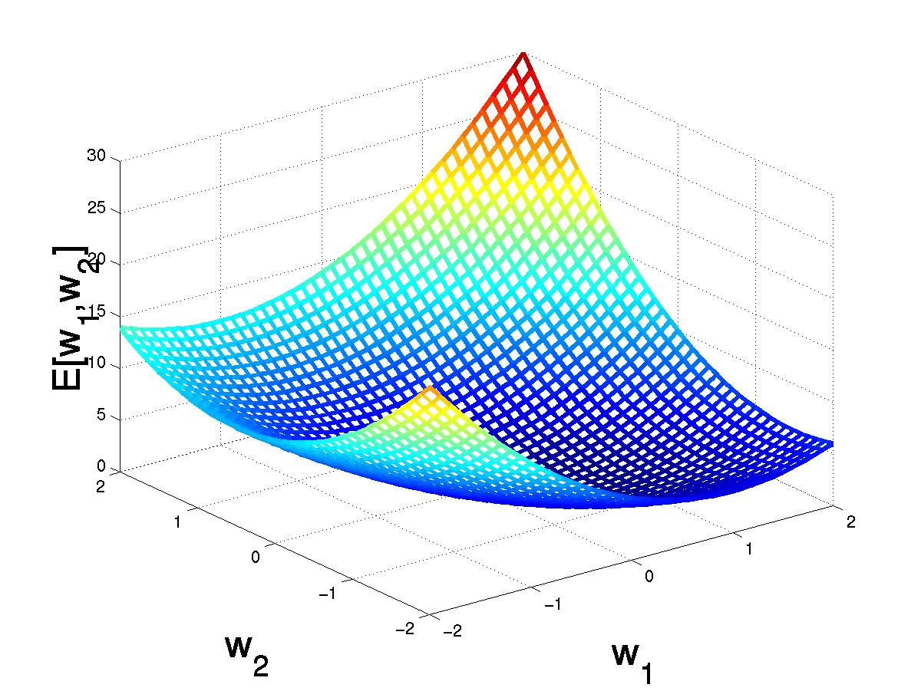
גרדיאנט
בחשבון אינפיניטסימלי של מספר משתנים, גרדיאנט הינו וקטור של הנגזרות החלקיות .
הדיפרנציאל שווה למכפלה הסקלרית של הגרדיאנט
והשינוי בכל ציר
(w₁,w₂)
(w₁+Δw₁,w₂ +Δw₂)

Slide 26
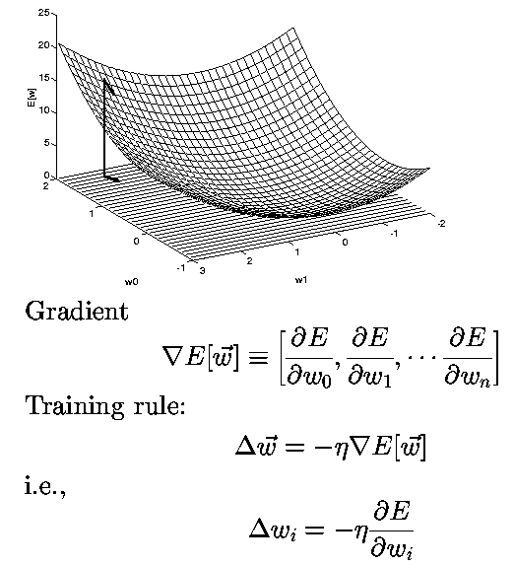
Gradient Descent Method

Slide 27
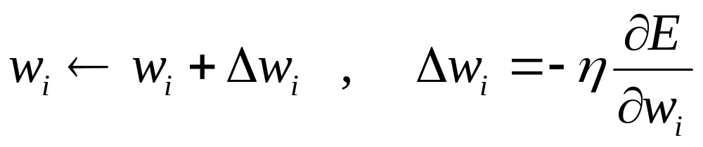
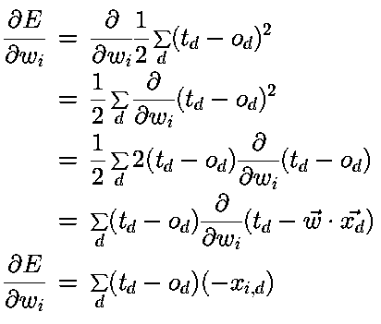
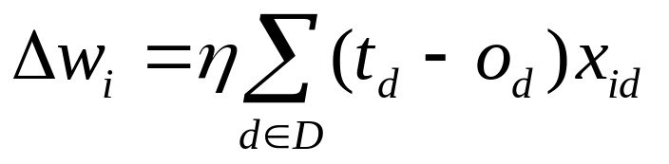
Delta Rule for Error Minimization

Slide 28
Training the Perceptron
Training set S of examples {x,t}
  x is an input vector and
  T the desired target vector (Teacher)
  Example: Logical And
Iterative process
  Present a training example x , compute network output y , compare output y with target t, adjust weights and thresholds
Learning rule
  Specifies how to change the weights W of the network as a function of the inputs x, output Y and target t.
x₁ | x₂ | t
0 | 0 | 0
0 | 1 | 0
1 | 0 | 0
1 | 1 | 1

Slide 29
Perceptron Learning Rule
w_{i} := w_{i} + Δw_{i} = w_{i} + α (t-y) x_{i} (i=1..n)
The parameter α is called the learning rate.
  It determines the magnitude of weight updates Δw_{i} .
If the output is correct (t=y) the weights are not changed (Δw_{i} =0).
If the output is incorrect (t ≠ y) the weights w_{i} are changed such that the output of the Perceptron for the new weights w’_{i} is closer/further to the input x_{i}.

Slide 30
Perceptron Training Algorithm
Repeat
for each training vector pair (x,t)
evaluate the output y when x is the input
if y≠t then
form a new weight vector w’ according
to w’=w + α (t-y) x
else
do nothing
end if
end for
Until fixed number of iterations; or error less than a predefined value
α: set by the user; typically = 0.01

Slide 31
Example: Learning the AND Function : Step 1.
W₀ | W₁ | W₂
0.5 | 0.5 | 0.5
x₁ | x₂ | t
0 | 0 | 0
0 | 1 | 0
1 | 0 | 0
1 | 1 | 1
a=(-1)*0.5+0*0.5+0*0.5=-0.5,
Thus, y=0. Correct. No need to change W
α: = 0.1

Slide 32
Example: Learning the AND Function : Step 2.
x₁ | x₂ | t
0 | 0 | 0
0 | 1 | 0
1 | 0 | 0
1 | 1 | 1
W₀ | W₁ | W₂
0.5 | 0.5 | 0.5
a=(-1)*0.5+0*0.5 + 1*0.5=0,
Thus, y=1. t=0, Wrong.
ΔW₀= 0.1*(0-1)*(-1)=0.1,
ΔW₁= 0.1*(0-1)*(0)=0
ΔW₂= 0.1*(0-1)*(1)=-0.1
α: = 0.1
W₀=0.5+0.1=0.6
W₁=0.5+0=0.5
W₂=0.5-0.1=0.4

Slide 33
Example: Learning the AND Function : Step 3.
x₁ | x₂ | t
0 | 0 | 0
0 | 1 | 0
1 | 0 | 0
1 | 1 | 1
W₀ | W₁ | W₂
0.6 | 0.5 | 0.4
a=(-1)*0.6+1*0.5 + 0*0.4=-0.1,
Thus, y=0. t=0, Correct!
α: = 0.1

Slide 34
Example: Learning the AND Function : Step 2.
x₁ | x₂ | t
0 | 0 | 0
0 | 1 | 0
1 | 0 | 0
1 | 1 | 1
W₀ | W₁ | W₂
0.6 | 0.5 | 0.4
a=(-1)*0.6+1*0.5 + 1*0.4=0.3,
Thus, y=1. t=1, Correct
α: = 0.1

Slide 35
Final Solution:
x₂
w₁=0.5
w₂=0.4
w₀=0.6
0
1
x₁
a= 0.5x₁+0.4*x2 -0.6
0
0
1 if a ≥ 0
y=
0 if a <0
{
Logical AND
x₁ | x₂
0 | 0
0 | 1
1 | 0
1 | 1
y
0
0
0
1

Slide 36
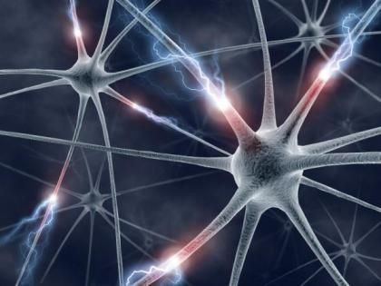

Slide 37
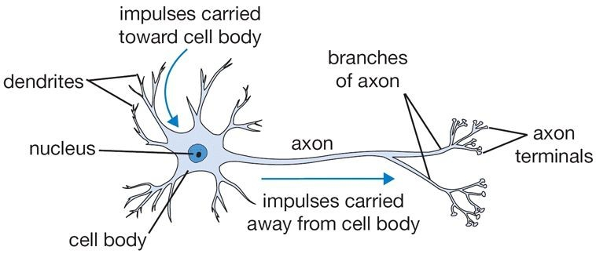
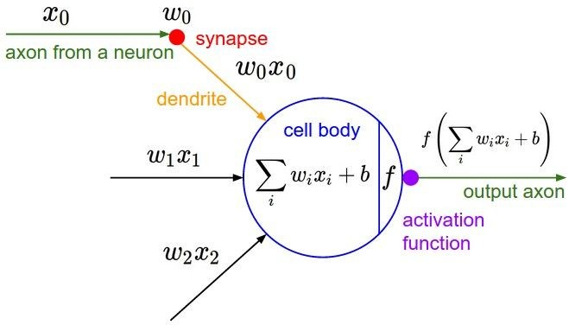
Fei-Fei Li & Andrej Karpathy & Justin Johnson Lecture 4 - 13 Jan 2016

Slide 38
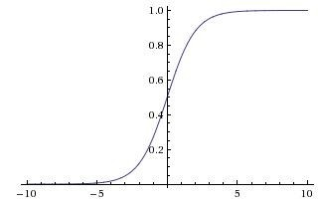

sigmoid activation function

Slide 39
